Slide 1
DIET : 用于TOF-PET的SiPM全数字化读出ASIC芯片
清华大学工程物理系
陈羽，邓智 副教授，
刘以农 教授
2017年10月12日

Slide 2
CONTENTS
应用背景
  连续晶体TOF-PET多时间戳测量
原型芯片结构
  64通道能量-时间数字化实现
  基于暗计数时间分布的在线自动标定方法
芯片实现与测试
总结

Slide 3
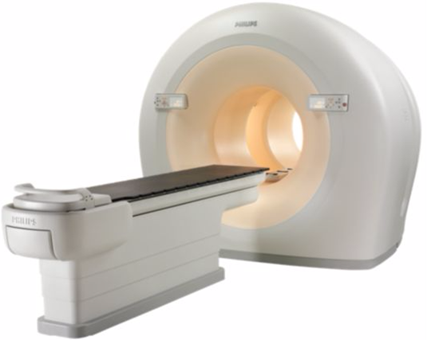
1) PET与TOF-PET技术
正电子发射计算机断层成像（Positron Emission Tomography, PET）
医学影像研究的热点
湮灭产生511keV γ光子符合测量 -> 断层成像
功能和代谢成像->癌症诊断、药物研究、放疗监测
Philips®公司的GEMINI TF系列TOF-PET整机
符合时间分辨能力
飞行时间（Time-of-flight, TOF）
减少随机符合事件
提供更多的位置信息
☺提高成像质量
☹探测系统要求高：
效率 + 空间、能量、高时间分辨（百ps）测量
300ps的CRT~45mm的位置分辨
Notes:
正电子发射计算机断层成像是医学影像研究领域的热点。
它利用的是将具有beta正衰变能力的放射性核素所标记的药物引入患者体内，在体外通过对正负电子湮灭产生的一对背向发射的511keV伽马光子进行符合测量和断层成像，来确定药物在患者体内的位置。
作为一种代谢和功能成像，PET在肿瘤的早期诊断、新药物开发中的代谢研究、放疗的过程中监测和治疗后评估等领域有着重要的作用。
----
目前，国内外许多研究组和企业都投入到先进PET探测系统的研究中，其中一个重要研究方向就是将飞行时间技术、也就是TOF技术引入到PET测量中。
这样在发生符合的一对探测器连线上，TOF测量能够提供关于核素位置更多的位置信息，从而对图像质量有所提高。
<<<<<作为目前PET仪器的重要发展方向>>>>>>，但相较于传统探测系统而言，还提出了百ps水平的高时间分辨测量的要求，也就是这里所述的CRT——符合时间分辨能力，反映的是探测器对一对相关事件测量得到的相对时间晃动。目前，实验室和商用级别的TOF-PET已经实现了200~300ps的CRT，并在向更小的方向努力。

Slide 4
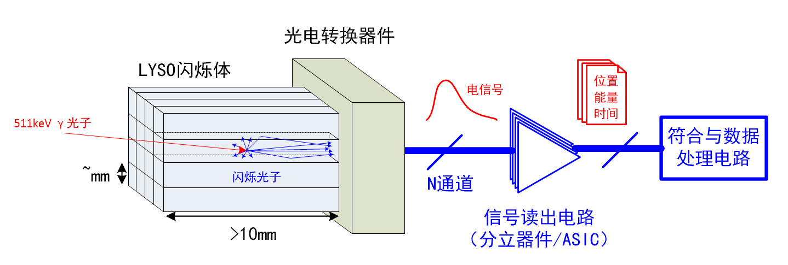
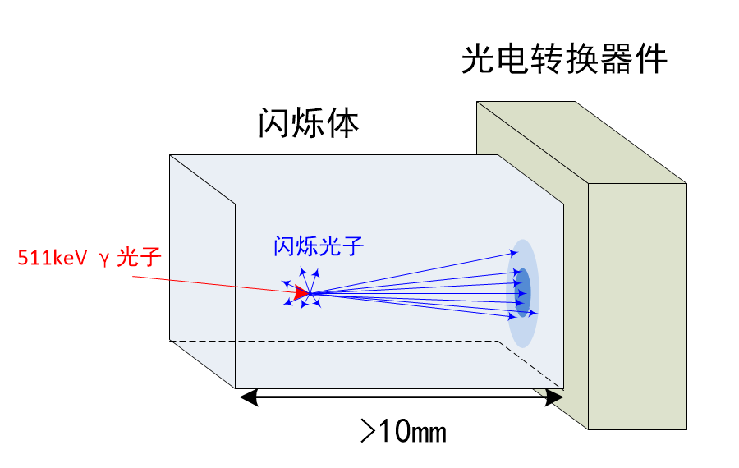
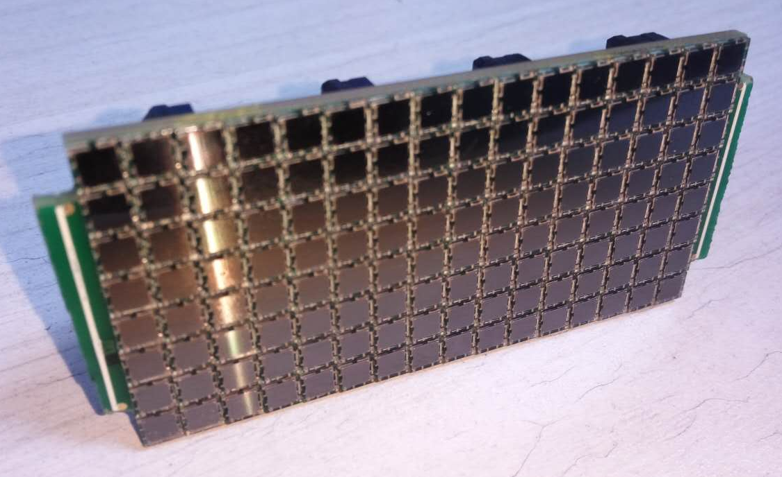
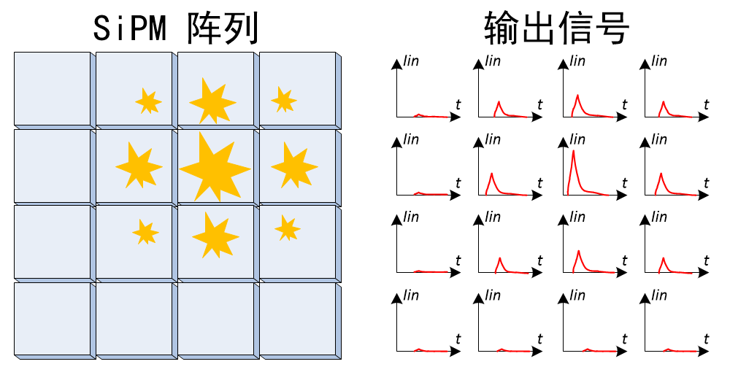
连续晶体TOF-PET探测系统
分割晶体的探测器系统：
  提高空间分辨 -> 减小晶体截面
  提高探测效率 -> 增大晶体长度
☹细长晶体不利于时间分辨的提高：
传输延迟、光损失
采用连续晶体+SiPM阵列
  兼顾空间分辨&探测效率，加工难度低
  单个通道光子数减少，影响时间分辨☹
  空间 + 时间联合分布算法能够达到和阵列晶体相当的时间分辨能力
读出电路要求：
多通道能量、时间信息的独立采集
研究热点
D. Schaart et al. Phys. Med. Biol. 58 (2013) 3243-3257
A. Aguilar et al. Journal of Inst. 11.12 (2016)
Notes:
传统PET探测器——阵列化的小晶体实现高位置分辨——足够的晶体长度保证探测效率。
这不仅增加了加工难度，而且细长晶体中的传输延迟和光损失严重影响了时间分辨的提高
随着以SiPM阵列为例的位置灵敏光电转换器件的发展，基于连续晶体的PET探测系统受到了越来越多的关注。它除了加工难度低、死区面积小等优点之外，由于是闪烁光的空间分布来对入射事件进行定位，具有较高的空间分辨和三维定位能力。此外，由于连续晶体中闪烁光的传播反射次数少，它的能量和时间性能都有进一步提升的可能。
但同时，对于探测系统的研究来说，它也带来了许多代价：
阵列化的器件带来了读出电路规模的显著增加、定位算法本身要求在每个事件中各个通道都有足够的能量分辨能力。
而由于闪烁光的分散，单个通道探测到的总光子数量增加，由于统计涨落会道址单通道的时间分辨能力大幅度下降。
如果想在连续晶体系统中实现高时间分辨，对探测系统和定位算法提出了新的要求。

Slide 5
2) DIET：64通道能量-时间数字化ASIC
DIET(SiPM Digitizer with Individual Energy and Time Readout)
64通道SiPM信号→
  10+1 bit 能量E
  10 bit粗计数C
  10+1 bit TAC值
  + “线或”输出（用于触发、总计数率测量）
能量、时间信息并行采集。
200 MHz 串行化数据输出
A/B 子通道工作在乒乓模式
功耗：5.2 mW/通道（测量值）
Notes:
64通道原型ASIC，实现了能量和时间的独立数字化输出，实测功耗在5.2mW每通道。
E和TAC多一个bit用于不同通道之间增益的校准。

Slide 6
模拟前端
“电流模式”前端放大器+甄别电路
  电路结构简单，功耗低
  高带宽（300MHz@10pF）
  大动态范围
  （10uA单光子幅度~5mA）
  低阈值设置（<5光子幅度）
开关电容积分器得到输入信号能量信息
通道内7-bit阈值微调
Notes:
电路前端，我们使用了共栅级电流前放与电流甄别器的结构，具有。。。的优点。
同时，通道内设置了阈值微调DAC，用于矫正通道间阈值的不一致性。

Slide 7
基于时间-幅度转换器的TDC设计
“时间内插法” TDC整体结构获得时间戳信息
  “粗计数器”周期计数来保证动态范围。
TAC实现“细TDC”功能
  结构简单、功耗小
  道宽均匀，微分非线性（DNL）小，易于标定
  受环境温度影响小
  输出模拟电压，与能量通道共同使用ADC完成转换
时间-幅度转换器（TAC）
Notes:
对于时间的数字化，我们使用了基于时间-幅度转换器的TDC结构，首先使用“粗计数器”来持续地计数，然后使用TAC对入射时间到计数时间边沿的距离进行更精细的数字化，也就是这里的“细TDC”。
采用TAC的主要优势有：
一是结构简单，功耗小，易于多通道集成
二是道宽均匀，微分非线性小，标定过程简单。
并且通过使用带隙基准电路，其性能受环境温度影响小
最后由于其输出是模拟电压，可以和能量通道共同使用ADC完成最终转换。

Slide 8
采样逻辑的亚稳态现象
基本采样逻辑
TAC积分初始时刻的非线性区域
插入D触发器消除暂稳态现象
双边沿采样法
Notes:
在这样的粗细结合TDC设计中，首先面对的问题是采样逻辑的亚稳态问题。最简单的采样逻辑电路通过简单的触发器就可以提取输入信号到计数时钟边沿的时间差，但当输入时刻距离时钟边沿过近的时候，由于触发器的亚稳态现象会造成采样结果的错误；同时过短的积分时间还回落在TAC积分初始截断、由于开关动作等因素造成的非线性区域内，给测量精度造成影响。
一种简单的解决方式是：插入D触发器将积分有效范围增大到一倍之两倍时钟周期，但会对TAC积分范围的利用率下降，给TAC设计带来困难。
另一种解决方案是双边沿采样法，能够保证至少有一路采样结果抗亚稳态，但是：
在我们的结构中，它意味着两套TAC系统和两倍的ADC转换工作，不仅功耗增大，而且在多通道应用中还意味着两倍的标定和矫正工作，在实际系统中并不现实

Slide 9
一种抗暂稳态TAC采样逻辑
整体结构
通道内tfine产生逻辑
x1
x1
全局仍然使用两个边沿驱动的粗计数器，同时产生“终止沿选择信号” STOP_SEL来预判TAC积分结束的时钟边沿。
将TAC积分时间tfine约束在0.5Tclk ~ 1.5Tclk范围内，充分利用TAC的线性范围。
Notes:
基于以上的考虑，我们在双边沿采样结构的基础上，通过逻辑电路产生“终止边沿选择信号”STOP_SEL，来提前预判TAC积分结束的合适时钟边沿。最终能够将TAC的积分时间约束在0.5~1.5倍时钟周期内，充分利用TAC线性范围的同时，去除了暂稳态造成的TAC测量精度下降。
而作为一种预判方法，在通道内我们仍然只需要一套数字化电路，避免了功耗和标定工作的增加。

Slide 10
线性放电ADC与单通道数字化电路
结构简单、功耗低、线性好 VS 转换死时间长
斜坡信号斜率差异引入最终TAC转换结果的增益误差
比较器失调引入TAC转换结果的失调误差
需要标定
Notes:
ADC的设计上，我们在原型ASIC共使用了线性放电ADC结构，具有结构简单、功耗低、线性好的特点，来充分保留TAC的优势。然而由于转换死时间较长，所以我们使用了AB两个子通道工作在乒乓模式，在各个采样周期内，两个子通道交替地进行采样和AD转换工作。
在多通道中，由于斜坡信号的增益和比较器的失调会给最终转换结果带来增益和失调误差，因此我们需要进行有效的校准。其中能量的校准可以通过能谱测量实现（接下页）

Slide 11
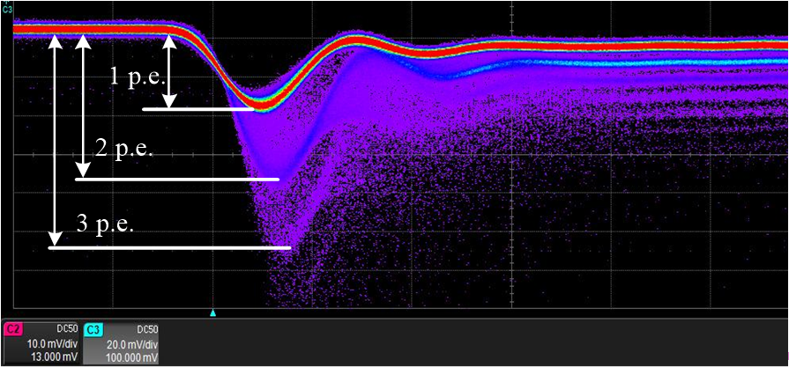
TAC道宽 与 甄别阈值 的标定
TAC+ADC输出信号直方图标定：
  时间分布均匀的测试信号（暗计数）
SiPM增益、前放电路增益和甄别电路基线差异，会造成等效的甄别阈值发生偏差，进而影响符合时间分辨。
  测量暗计数率（DCR）随甄别阈值的变化→得到电路实际甄别阈值
微调阈值
Notes:
TAC自身的标定，可以使用时间上均匀分布的信号源来得到TAC、ADC转换结果的直方图，通过起始道和总道数来得到平均道宽和矫正后的时间戳信息。
另一方面，由于SiPM增益、前放和甄别电路的差异，会造成电路等效的甄别阈值发生偏差，进而影响符合时间分辨。
而为了得到电路的实际甄别阈值，一种可行的标定方法是改变阈值微调DAC来测量SiPM的暗计数率。在指数坐标系下，利用阈值每超过一倍单光子幅度，暗计数率呈现数量级下降的这种“台阶式”的规律来得到各个光子幅度对应的DAC设置值，这种方法已被多个不同的ASIC验证和使用。

Slide 12
基于暗计数时间分布的自动标定方法
指数分布
均匀分布
无需测试源
带探测器整体标定
并行标定
在线实时标定（采集数据间隙进行）
Notes:
基于暗计数的阈值标定关键在于暗计数率的测量，利用泊松过程特性，在我们的电路结构中，我们注意到在每一个采样周期内采样到的首个暗计数事件满足以暗计数率为参数的指数分布，通过对粗计数值分布的指数拟合就能测量到暗计数率DCR值；同时得到的TAC测量结果则是在TAC周期上的均匀分布，可以作为TAC直方图的标定信号源。
这样在不同阈值条件下对暗计数信号进行采集处理，可以同时完成对通道阈值和TAC道址的标定。
这种标定方法：无需额外测试源和计数电路增加，并且是带探测器的通道整体差异标定。标定可以多通道同时进行，并且在数据采集间隙中进行，极大地简化了探测器标定工作量。

Slide 13
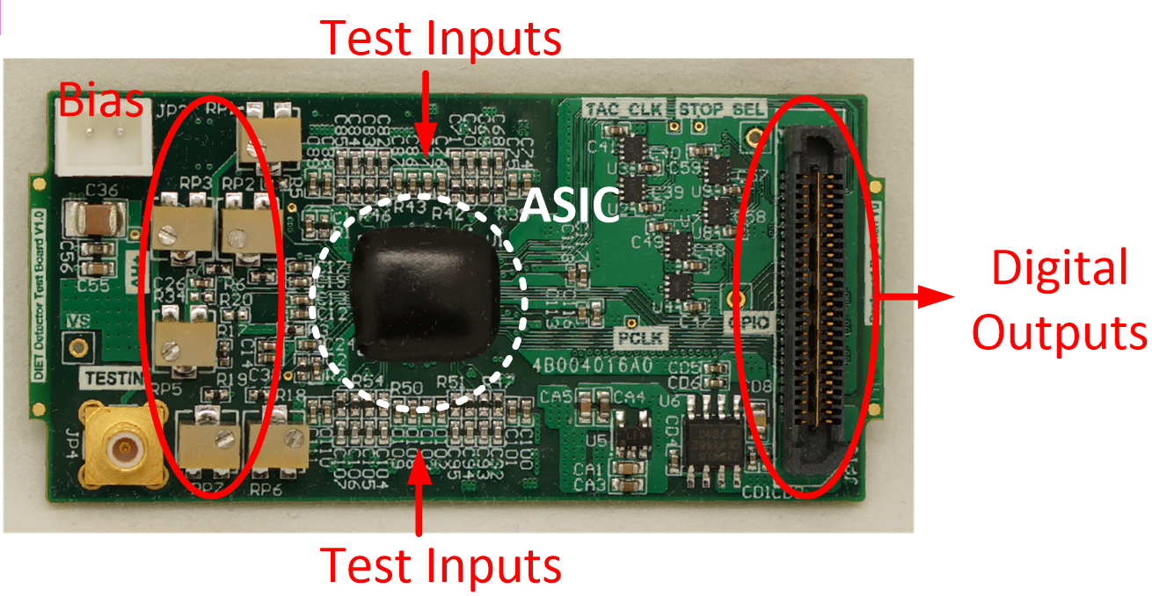
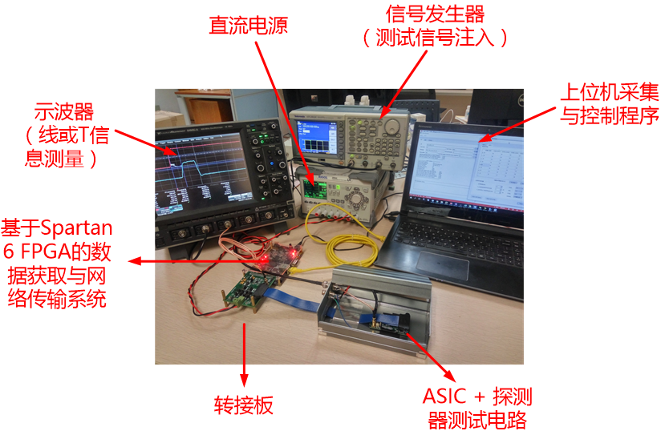
3) 芯片实现 与 测试平台
使用0.18 μm CMOS工艺，芯片面积3 mm x 3 mm，工作电压1.8 V

Slide 14
ADC 与 TAC线性测试
DNL
噪声
ADC测试：
  LSB = 523.4±7.4μV
  有效道数>1400
  考虑最大噪声水平的ENOB = 8.46 bit
  DNL ~ ±0.1LSB，但INL偏大。
TAC+ADC测试：
  LSB = 25.54±0.45ps
  起始道最大偏差70道→TAC标定是必要的
  DNL增大到0.45LSB，各个通道具有一定的相关性→数字时钟干扰导致了甄别器提前或推迟触发。
DNL
INL
Notes:
ADC的测量得到了正负0.1LSB的DNL和约8.46bit的有效位数。
而对于TAC的线性，得到的DNL比设计值偏大，并且各个通道之间具有一定的相关性，分析是来自于甄别器受到的固定相位关系的数字时钟干扰，这也导致了实测的INL结果偏大。
另一方面，虽然各通道得到的LSB基本都在25ps左右，但起始道偏差较大，说明了TAC道址标定的必要性。

Slide 15
双通道T测量精度测试
道址校准前
道址校准后
Notes:
为了测试整个通道的时间精度，我们将同一测试信号相对延迟后注入到两路ASIC通道测量时间差。右图校准前后的测量结果也说明了TAC道址标定的重要性。

Slide 16
双通道T测量精度测试（续）
CH14与另外15个通道的甄别时间差晃动折算至单通道rms
（无延迟）
输入信号幅度20 p.e.
甄别阈值5 p.e.以减小数字干扰造成的误触发。
单通道电子学时间分辨rms最佳值26.99 ps
时间测量精度与测量通道位置和延迟时间具有一定的相关性→“共模”干扰影响
不同延迟值下的增益和时间晃动
Notes:
而经过标定之后，我们得到了在20个光子幅度输入水平下，单通道最佳的电子学分辨时间达到了26.99ps rms的水平，并且在各个被测通道间变化不大。
而通过改变两个注入信号的延迟，我们看到时间测量精度呈现周期性变化，也反映了数字时钟对甄别器的干扰呈现共模的特点。

Slide 17
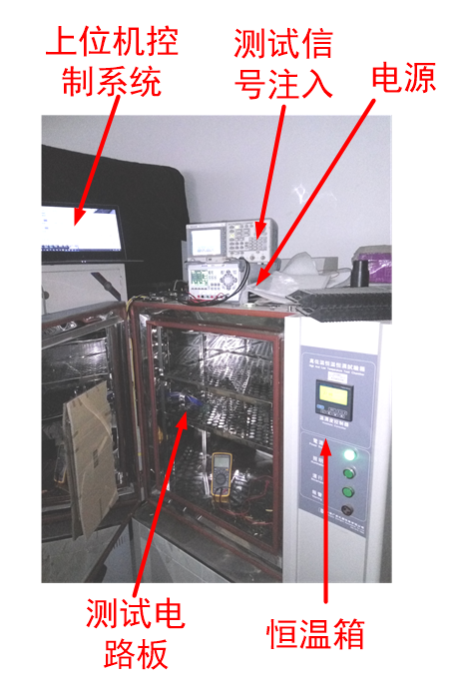
环境温度对TAC和ADC增益的影响
ADC
从室温（27℃）~60℃，TAC和ADC的LSB变化已经小于DNL和噪声水平。
TAC
Notes:
温度稳定性测量：从室温变化到60摄氏度，TAC和ADC的道宽变化小于DNL和噪声水平，反映了所使用的电路具有较好的温度稳定性。

Slide 18
甄别阈值标定方法的验证
“线或”计数——逐通道标定
粗计数器暗计数率——并行标定
Notes:
为了验证暗计数的自动标定方法，我们比较了利用FPGA直接计数的方法以及通过指数分布拟合的方法测的暗计数率随阈值的变化，通过台阶的位置可以得到相同的标定结果，验证了阈值标定方法的有效性。
右图给出了五个焊接有SiPM的ASIC通道阈值标定结果，可以看到除了14通道由于噪声较大导致台阶不明显之外，另外四个通道都得到了比较好的阶梯变化情况。

Slide 19
TAC道址标定方法的验证
暗计数
3 p.e.测试信号注入
甄别阈值0.5 p.e.
过阈幅度较小时，TAC非线性严重。
选取中间道址“平均计数值”的1/2作为直方图边界，仍能得到较好的标定结果。
Notes:
而TAC道址的标定则遇到了了一些问题，主要原因是阈值降低之后，TAC直方图会因为之前提到的数字干扰原因造成较大的非线性。使用三倍光子幅度注入，我们在不同通道重现了几乎一致的非线性情况。不过通过简单的边界确定，我们还是得到了较好的TAC增益矫正结果，数字化后的时间测量精度接近了模拟前端的测试水平。
这一方面初步验证了暗计数率作为TAC直方图标定源的可行性，另一方面也说明了TAC本身较小的微分非线性可以降低对逐个数字道进行标定的需要。

Slide 20
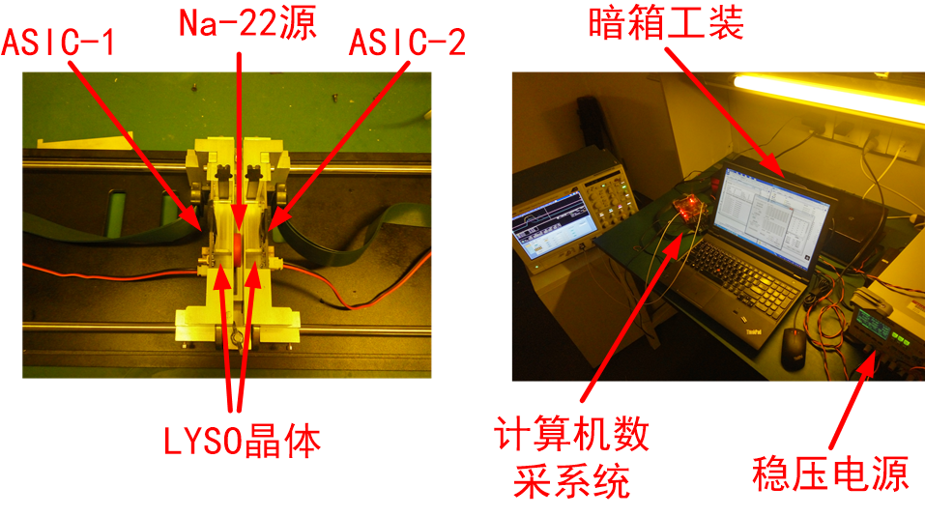
单通道符合系统能量、时间分辨率初测
能窗范围450keV~650keV
2x2x11 mm^3 LYSO晶体条
SensL FJ30035 SiPM工作在+5V过阈值电压条件下。

Slide 21
4) 总结
DIET 1.0版芯片与其他TOF-PET读出芯片对比：
年份 | 名称 | 通道数 | 主体结构 | 功耗 （每通道） | 所用工艺 | 电子学时间分辨能力 (rms) | 所用晶体和SiPM | 符合时间分辨CRT (FWHM)
2015 | EXYT | 64 | 加权 | 3mW | 0.18 μm | 30ps @ 20 p.e. | 20 mm LYSO + SensL FJ SiPM | 290 ps
2013 | PETIROC | 16 | 多路复用 | 3.5mW | 0.35 μm | 46ps @ 15 p.e. | 3 mm LYSO + KETEC | 402 ps
2014 | TIMPIC2 | 16 | 脉宽调制 | 10mW | 0.35 μm | 100 ps | -- | --
2014 | STiC3 | 64 | TOT+PLL | 25mW | 0.18 μm | 20 ps @ 3 p.e. | 15 mm LYSO + MPPC | 214 ps
2014 | NINO | 32 | TOT | 10mW | 0.25 μm | 10 ps | 15 mm LYSO + MPPC | 175 ps
2012 | PETA4 | 36 | 数字化 | 40mW | 0.18 μm | 35 ps | 25 mm LYSO + FBK | 460 ps
2013 | MPPC32 | 32 | 数字化 | 16mW | 0.35 μm | 67 ps | 10 mm LYSO + MPPC | 491 ps
2013 | SPIROC | 36 | 数字化 | 2.5mW | 0.35 μm | 100 ps | -- | --
2016 | TOFPETv2 | 64 | 数字化 | 8mW | 0.11 μm | 39 ps | -- | 进行中
2017 | DIET | 64 | 数字化 | 5.2mW | 0.18 μm | 56 ps @ 10 p.e. 27 ps @ > 20 p.e. | 11 mm LYSO + SensL FJ SiPM | 334 ps

Slide 22
总结
针对连续晶体TOF-PET探测应用，设计了64通道数字化ASIC，在单通道5mW的水平上，实现了小于30 ps rms的电子学时间分辨能力和334ps FWHM的符合时间分辨能力，接近或达到了国际同类ASIC的先进水平。
采用基于时间-幅度转换器（TAC）的时间数字化电路，具有功耗低、微分非线性小、温度稳定性好、易于标定等特点。采用抗暂稳态电路优化了TAC线性范围同时矫正了由于暂稳态引入的时间测量误差。
基于SiPM暗计数在给定阈值条件下到达时刻的分布，实现了多通道阈值、TAC道宽的在线自动标定方法。
针对数字时钟干扰的隔离保护措施、使用电源抑制比更高的前端电路结构；改进TAC采样电容的结构以减小非线性；使用死时间更小的ADC结构（如SAR ADC）等是下一版ASIC的改进目标。

Slide 23
谢谢！
Thank You!

Slide 24
备用页面

Slide 25
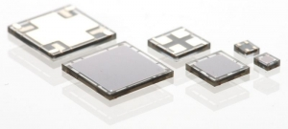
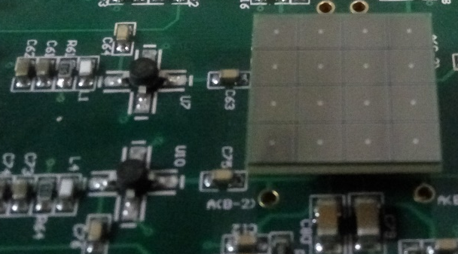
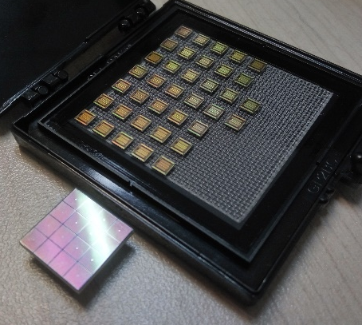
SiPM及其读出电路
硅光电倍增管（Silicon Photomultiplier, SiPM）：工作在盖革模式下的雪崩PN结，实现“光子计数”（Multi-pixel Photon Counter）的能力，正被越来越多的PET探测器选用
优势
尺寸小，“像素化”读出，排布灵活 响应速度快(<100ps rms) 工作电压低(<100V) 对磁场不敏感（PET-MRI融合系统）
缺点
输出通道数多（100ch/cm^2） 输入电容大（10~100pF） 温度敏感 暗计数率高(~100kHz/mm^3） 其他非理想因素干扰（饱和、串扰等）
SensL®公司Micro C系列（J系列）SiPM
SensL®公司Micro C系列SiPM
基于射频运放的高时间分辨读出电路 → 功耗和面积过大，难以多路独立读出
NO
专用集成电路（Application Specific Integrated Circuit, ASIC）具有尺寸小、功耗低且可针对性优化、功能定制化、系统互联灵活优点。
片上数字化：减少模拟信号传输过程中的干扰，简化系统设计。
YES
Notes:
前面多次提到了硅光电倍增管SiPM，它是一种快速发展中的半导体光电转换器件，具有尺寸小、可以像素化读出、响应速度快等优势，正逐步替代真空光电倍增管成为PET系统的主要的光电转换器件。
不过，SiPM也具有通道密度大、输入电容大，温度敏感以及包括暗计数在内的诸多非理想因素，加之不同厂商和型号的SiPM信号特性差别较大，<<<其读出电路的设计一直是一项重要的研究工作>>>
面对TOF-PET高时间分辨应用，基于射频运放等分立器件的读出方案虽然性能好，但功耗和面积过大，在多通道独立输出的应用中不仅实现困难，功耗引入的温度变化还会影响SiPM的工作性能。
而随着集成电路技术和工艺水平的提高，采用定制化的专用集成电路ASIC的信号读出方案， 具有尺寸小、集成度高、功耗低等特点，<<<<被越来越多的应用在SiPM的读出电路方案中。>>>>
并且利用ASIC功能定制化的特点，通过使用片上数字化技术，将各个通道的时间和能量信息转换成数字化输出，能够减少模拟信号受到的干扰，同时简化系统互联设计。

Slide 26
数字噪声对甄别器的干扰
电子学性能测试
  模拟前端测试 ☹
  能量E通道测试
  时间T通道测试
  温度稳定性测试
探测器测试
  暗计数自动标定方法
  能量分辨率
  符合时间分辨
Traff 电流甄别器结构简单、响应速度快，但电源噪声抑制能力有限。
采样电路过于靠近甄别器以期减小路径延迟
“共模”干扰，各通道具有一定的相关性
Notes:
测量得到的时间晃动水平比仿真值略大，除了寄生参数的影响之外，可能的来源还有噪声干扰。
在测量模拟输出基线时，我们我们看到了与TAC时钟相关的干扰。而我们所使用的Traff电流甄别器结构简单、响应速度快，但电源抑制能力较差，并且在版图上由于过于靠近采样逻辑，最终造成了数字干扰的发生，这也是下一版ASIC需要修改的主要问题。
不过需要指出的是，这种数字干扰和一般的噪声还是有一定区别，具有“共模”特性，对各个通道的干扰具有一定的相关性。之后的测试我们会看到相关的特点。
无数字动作时，基线rms 0.364mV。所有数字时钟动作时，4.40 mV。

Slide 27
TAC积分单元的非线性和噪声

Slide 28
考虑寄生脉冲条件下的暗计数时间分布
蒙特卡洛仿真SensL FJ30035暗计数时间分布特性（仿真条件：DCR=860 kHz，P_{ct} = 20%，甄别阈值0.5 p.e.，其中寄生脉冲释放时间常数取为150ns，微单元恢复时间常数为35 ns）

Slide 29
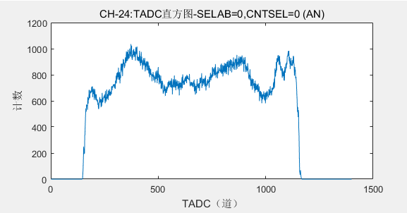
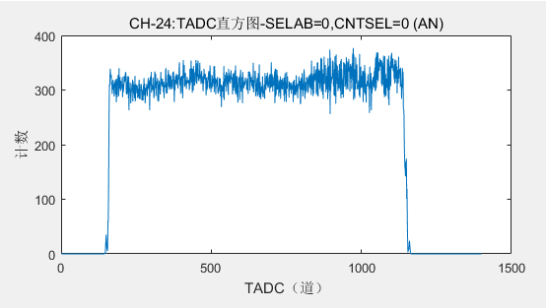
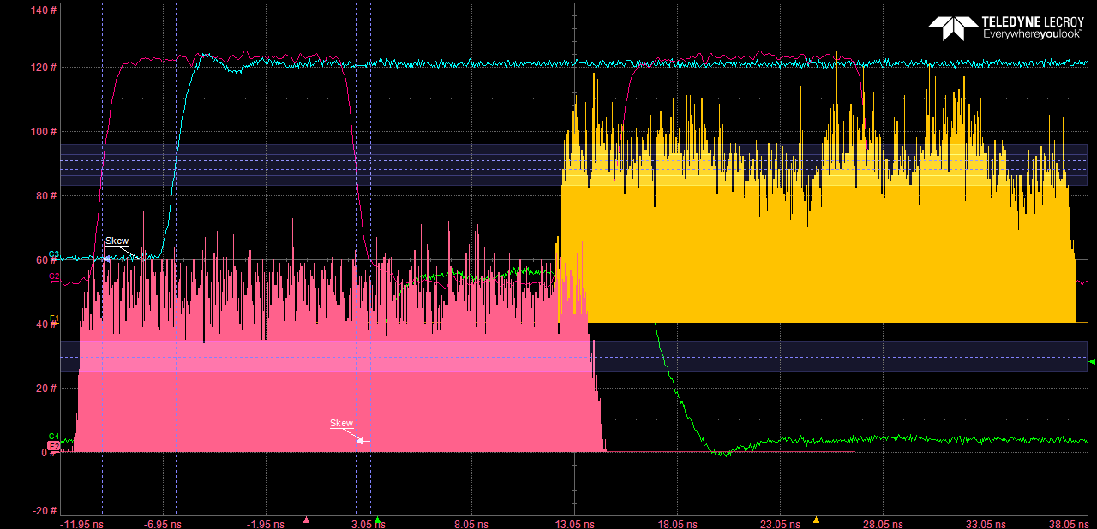
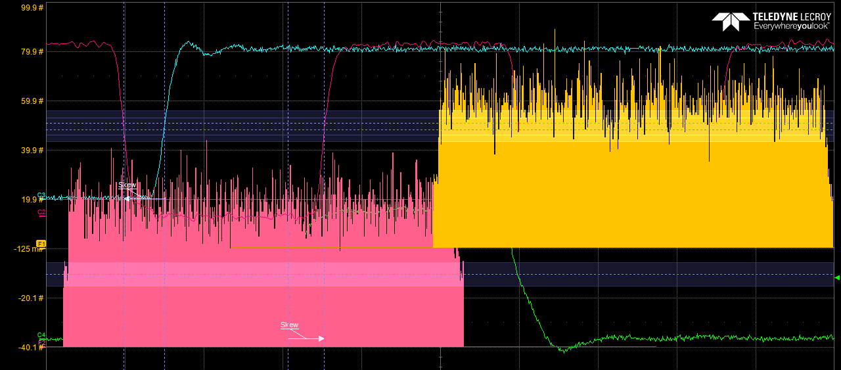
时钟干扰对TAC非线性的影响
阈值10uA，信号幅度20uA
阈值10uA，信号幅度200uA
直接测试线或输出相对于TAC时钟的延迟分布。
红色——输入测试信号；黄色——甄别器输出信号

Slide 30
E全通道线性、精度测试
电子学性能测试
  模拟前端测试
  能量E通道测试
  时间T通道测试
  温度稳定性测试
探测器测试
  暗计数自动标定方法
  能量分辨率
  符合时间分辨
增益
噪声
能量测量动态范围分别达到46 pC (高增益档)和96 pC（低增益档），INL<1%。
能量测量噪声rms<1%，主要来自基线噪声的贡献。
Notes:
而对能量全通道的测量，在设计的46pC和96pC两个档位下，非线性和噪声水平均不超过1%的动态范围。

Slide 31
采样逻辑抗暂稳态功能测试
电子学性能测试
  模拟前端测试
  能量E通道测试
  时间T通道测试
  温度稳定性测试
探测器测试
  暗计数自动标定方法
  能量分辨率
  符合时间分辨
输入信号相位与TAC时钟相位关系缓慢变化。
采样逻辑将TAC积分宽度限制在12.5 ns~37.5 ns范围之内。
“终止边沿选择”位能够矫正预判电路自身的暂稳态现象。
Notes:
时间通道的测试，我们首先验证了抗暂稳态电路的功能。通过输入与计数时钟相位缓慢变化的测试信号，从TAC测试结果我们可以看到采样逻辑将积分宽度限制在了合理范围之内，没有出现超出设计范围的异常积分时间值。
而在跨越两个不同的终止边沿选择情况时，我们看到存储的终止边沿选择情况的跳变与TAC采样值的跳变是一致的，两者结合就能得到增却的时间测量结果。

